Slide 1
Алгоритм обслуживания покупателя
Выполнил: Мальцев М.В.
Проверила: Казакова Е.Н.

Slide 2
Этапы продаж в аптеке и установление личного контакта
1. Привлечение внимания;
2. Возбуждение интереса;
3. Желание совершить покупку;
4. Действие.

Slide 3
Последовательность этапов продажи:
1 этап продажи - Установление личного контакта.
2 этап продажи - Выявление потребностей покупателя с помощью вопросов.
3 этап продажи - Презентация товара.
4 этап продажи - Преодоление возражений.
5 этап продажи - Завершение продажи.

Slide 4
Установление личного контакта.
Существуют три компонента первого впечатления:
1. 10% - вербальное воздействие (значение слов);
2. 30% - голосовое воздействие (тембр голоса, мелодика и рит­мика речи);
3. 60% - визуальное воздействие (движение, взгляд, одежда, мимика, жесты, манера поведения).

Slide 5
Способы установления личного контакта:
Зрительный контакт.
Улыбка и выражение лица.
Приветствие.
Интонация.
Темп речи.
Комплимент.
Поза и жесты.

Slide 6
Способы установления личного контакта:
Недопустимо
1. что-то крутить в руках;
2. щелкать ручкой;
3. постукивание пальцами или ручкой по прилавку;
4. собирать пылинки у себя на одежде;
5. поправлять прическу.

Slide 7
Обстоятельства, препятствующие быстрому установлению контакта с посетителем аптеки:
1. очередь, недостаток времени для общения с отдельным посетителем;
2. усталость, плохое самочувствие, настроение фармацевта;
3. неблагоприятная атмосфера в аптеке (слишком жарко, холодно, шумно, тесно);
4. нежелание покупателя идти на контакт;
5. агрессия со стороны покупателя;
6. конфликты в коллективе аптеки.

Slide 8
Презентация товара
Свойство
Преимущество
Выгода

Slide 9
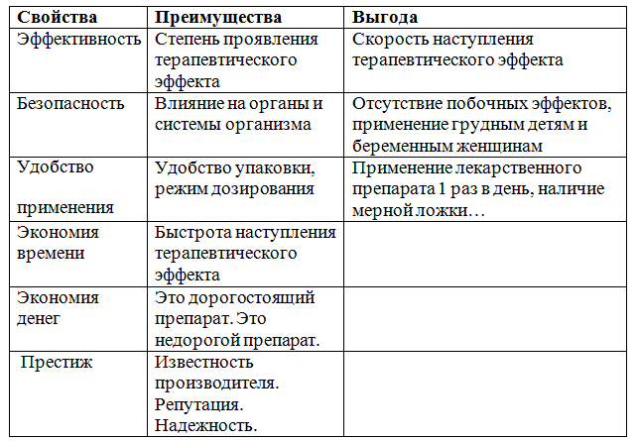
Перевод свойств препарата в преимущества и выгоду для покупателя.

Slide 10
Преодоление возражений
Обычные причины возражений
Как следует воспринимать возражения

Slide 11
Инструменты позволяющие успешно работать с возражениями
Тактика присоединения
Уточняющий вопрос
Парафразирование возражения клиента

Slide 12
Наиболее типичные виды возражений.
Возражения по цене
Сомнения в эффективности препарата
Сомнения в подлинности препарата

Slide 13
Способы завершения продажи.
1. «Прямое завершение» .
2. «Альтернативное» .
3. «Быстрая сделка» .
4. «Активное» .
5. «Предположительная» сделка.
6. «Завершение со сложностями» .
7. «Способ Бенджамина Франклина»

Slide 14
Завершение продажи в аптеке
Невербальные:
- внимательно разглядывает товар;
- внимательно читает аннотацию;
- делает утвердительные жесты;
- внимательно слушает фармацевта;
- кивает головой в знак согласия;
- тянется за кошельком.
Вербальные:
- «Какая цена?» ;
- «Есть ли скидки?» ;
- «Звучит убедительно.» .

Slide 15
Спасибо за внимание

